Slide 1

Document Databases e

Slide 2



Bruno Lopes
Pequenas contribuições para CouchDB e RavenDB
Um par de projectos em github
Algumas apresentações na
Co-founder de uma startup
80% do que fiz e faço é web e .Net
Éramos uma empresa de custom development
Agora estamos agora a vender, desenvolver, comercializar e suportar um produto

Slide 3
Agenda
Intro
3 diferentes exemplos de Document Databases
Diferenças com RDBMS
RavenDB
Intro
Demos
Demos
Demos
Notes:
Por favor, interrompam se tiverem questões. Prefiro sessões interactivas
Demos, porque segundo o Pedro Felix, no ISEL não se aprende a programar por slides, certo?

Slide 4
Document Databases

Slide 5
O que são ?
A document-oriented database is a computer program designed for storing, retrieving, and managing document-oriented, or semi structured data, information. Document-oriented databases are one of the main categories of so-called NoSQL databases and the popularity of the term "document-oriented database" (or "document store") has grown with the use of the term NoSQL itself.
From Wikipedia, the free encyclopedia
Notes:
Definição da wikipedia.
Acima de tudo document databases são bases de dados guardam informação semi-estruturada.
Em vez de ter um schema explicito e mandatório para cada entidade, a base de dados não requer nenhuma forma para cada entidade

Slide 6
NoSQL?
NoSQL
Key/Value Stores
Object Databases
Document Databases
Graph Databases
Outros?
Notes:
Quando falamos de document databases é comum vir o tema NoSQL.
Quem conhece?
O termo refere-se a um conjunto de sistemas de bases de dados que em vez de aderirem ao modelo relacional tipico adoptam modelos alternativos
Object databases como db4o
Graph databases como neo4j
Key-Value stores memcached, redis

Slide 7


Exemplos
MongoDB
CouchDB
RavenDb
C
Javascript para agregações/operações
Erlang
Javascript para agregações/operações
HTTP API
.Net
LINQ para agregações/operações
HTTP
Notes:
3 exemplos de DocDbs

Slide 8
Relational Databases
Document Databases
Schemas explícitos
Tabelas
Linhas
SQL
Schemas implícitos
Colecções
Documentos
Map/Reduce
Javascript
Linq
Notes:
Comparativamente com bases de dados relacionais como mysql ou oracle, temos uma abordagem diferente.
Onde num mysql temos tabelas com formatos especificos para cada uma, cada documento de couchdb pode ser diferente de todos os outros.
Em vez de termos linhas com dados, temos documentos.
E em vez de usarmos SQL, acabamos por ter linguagens diferentes em cada caso. Couchdb e mongo usam javascript para definir vistas e agregrações, onde ravendb usa linq. Mas o algoritmo e estrutura que está por tras é sempre o mesmo

Slide 9
O que é

Slide 10
RavenDB is a
transactional
.NET
open-source
Data is
schema-less
queried via Linq queries from .NET code
Accessed via RESTful HTTP API
out-of-the-box
replication
sharding
Notes:
O que é

Slide 11
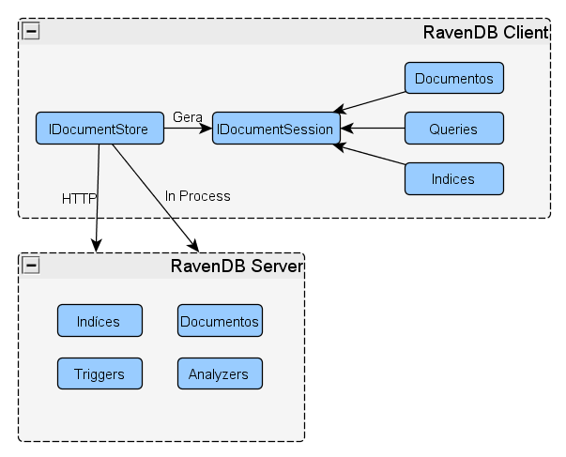
Cliente/Servidor
Notes:
Arquitectura de ravendb

Slide 12
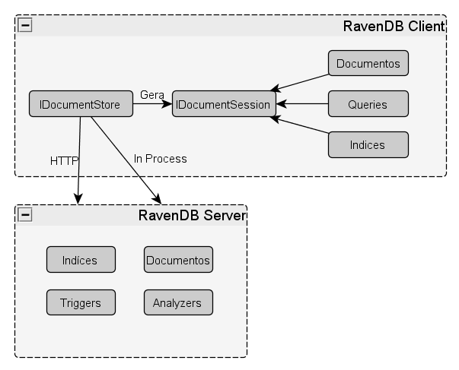
Cliente
Notes:
3 passos

Slide 13
Ravendb em 3 simples passos
Demo

Slide 14
install-package ravendb-embeddable
var store = new EmbeddableDocumentStore().Initialize();
var session = store.OpenSession();
Notes:
3 passos

Slide 15

Notes:
Demo time

Slide 16
Servidor
Notes:
3 passos

Slide 17
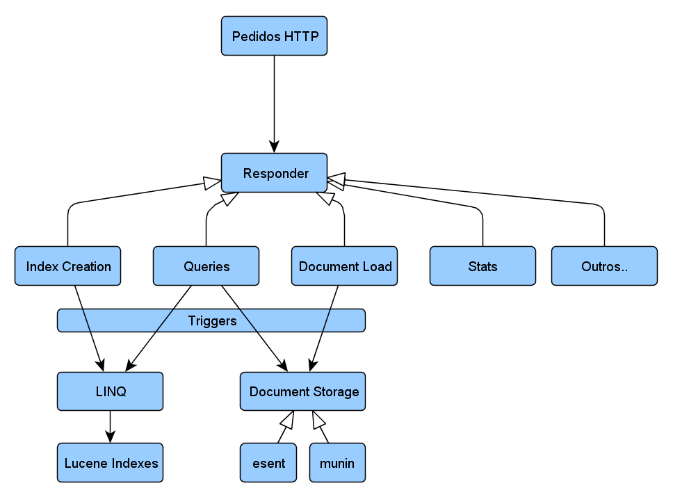
Arquitectura de ravendb
Notes:
Pedidos HTTP chegam e podem ser
Criação de indices
Queries
Carregamento de documentos
Obtençao de estatisticas
Operaçoes avançadas
Patches
deletes

Slide 18
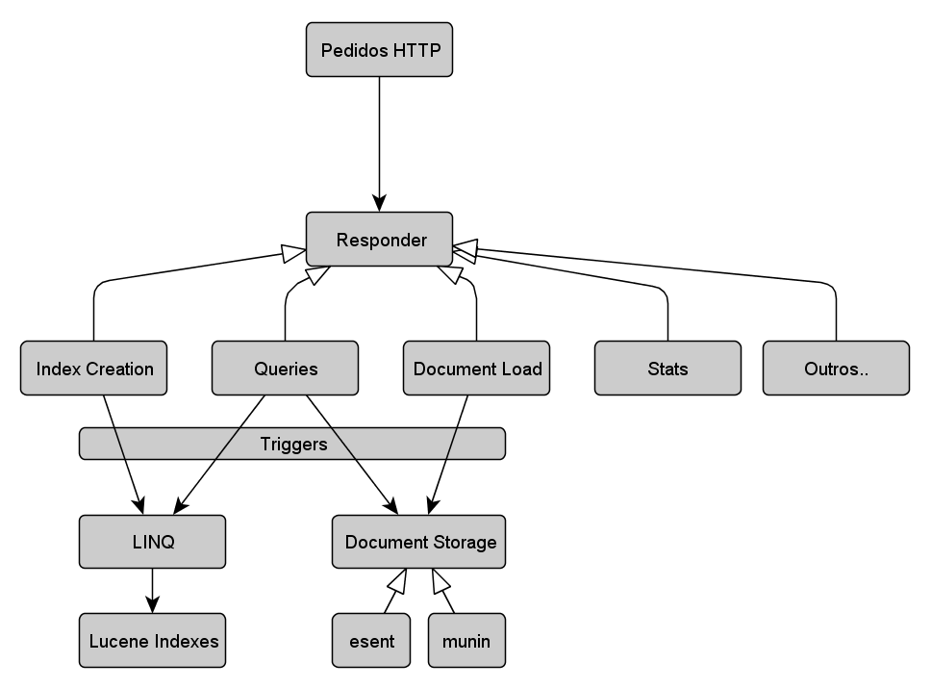
Arquitectura de ravendb
Notes:
O facto de a API externa do servidor ser HTTP (e bem comportado) permite-nos:
Usar caches http para fazer caching de conteudo (como resultados de queries, ou documentos)
Usar ferramentas de diagnostico como fiddler para espreitar para dentro
Usar proxies de http
User ferramentas como wget ou curl para efectuar pedidos directamente ao servidor
Para diagnostico
Para scripting

Slide 19
Arquitectura de ravendb
Notes:
Responders são os componentes que “respondem aos pedidos” a partir de um url
Há responders que criam indices
Há responders para queries
Há responders para carregar documentos
Outros para estatisticas e informação de diagnostico
Outros para operações de base de dados como “actualiza todos os utilizadores com o campo X = Y para ter status=blocked” (patch)
É um ponto de extensibilidade, podemos criar bundles que teem mais responders

Slide 20
Arquitectura de ravendb
Notes:
Triggers permitem interceptar operações
Bloquear reads baseados em headers (authorization bundle)
Gravar versão de documento para historico
Também são extensíveis

Slide 21
Arquitectura de ravendb
Notes:
Linq para definiçao de indices
Mas no servidor ele nºao conhece tipos, por isso é tudo dynamic

Slide 22
Arquitectura de ravendb
Notes:
Lucene para indexar e procurar
Fixe porque é maduro
Da full text search de borla
Existem ferramentas para analise dos indices

Slide 23
Arquitectura de ravendb
Notes:
Document store pode ser fully managed (.net, munin) ou usar esent, que é uma “biblioteca” de base de dados de mto baixo nivel do windows (?)

Slide 24
Arquitectura de aplicação web com ravendb
Demo

Slide 25
Notes:
Demo time

Slide 26
Agregações e filtros

Slide 27
Número de Tarefas por Pessoa
SQL
?
RavenDB
?
Notes:
Numero de tarefas por pessoa
Em sql, como seria?

Slide 28
Número de Tarefas por Pessoa
SQL
SELECT count(1),user_id
FROM tasks
GROUP BY tasks.user_id
RavenDB
?
Notes:
Numero de tarefas

Slide 29
Map/Reduce
Aparte teórico

Slide 30
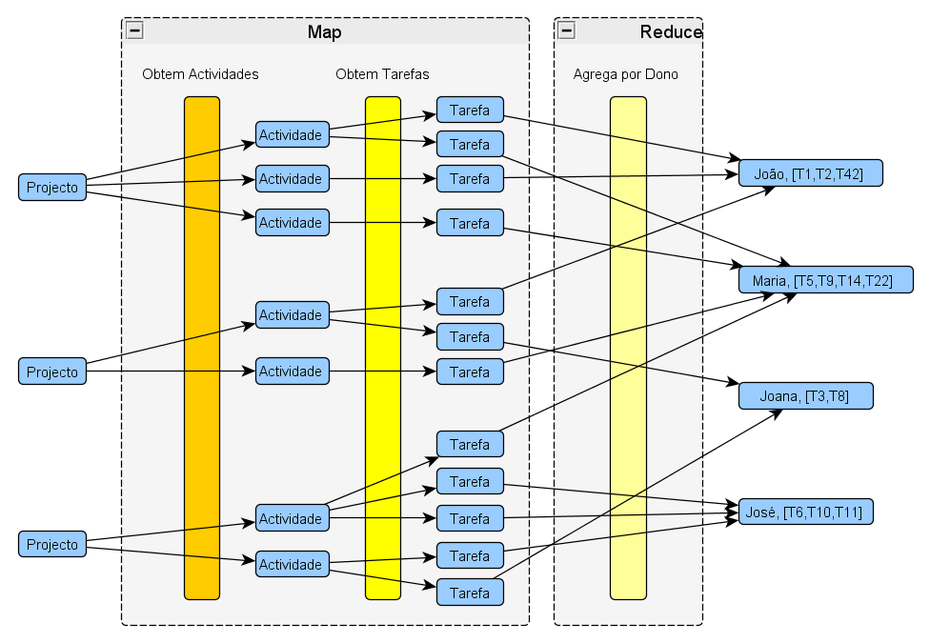
Map/Reduce

Slide 31
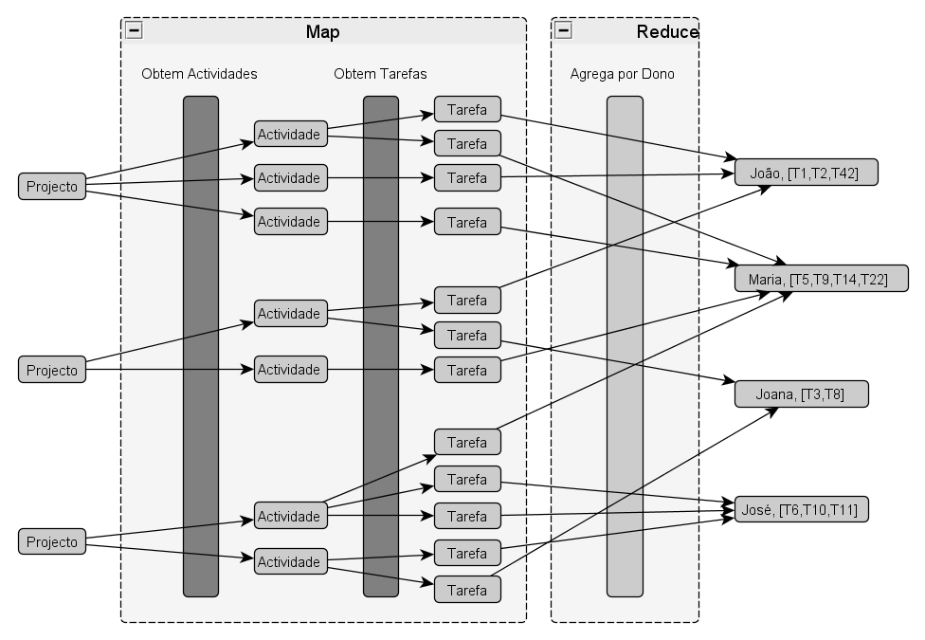
Map/Reduce

Slide 32
Map/Reduce

Slide 33

Map/Reduce

Slide 34
Map/Reduce

Slide 35
O meu primeiro MAP/Reduce
Demo

Slide 36
Notes:
Demo time

Slide 37
Será este modelo adequado?
Como marcar apenas uma tarefa como feita?
Pesquisar tarefas e mostrar com informação de projectos?
O que acontece quando se muda o nome de uma pessoa?
Como é que estão a ser os nossos casos de uso?

Slide 38
Modelação
Aparte teórico

Slide 39
Projecto/Actividade/Tarefa
Modelar não pela forma
Projecto -> Actividade -> Tarefa-> Pessoa
Mas sim pelo comportamento
Actuamos com cada parte em alturas diferentes:
Projecto
Actividade
Tarefa
Pessoa
Notes:
Em vez de juntar tudo no mesmo objecto, se calhar como faziamos numa base de dados sql, e abstrair as relações
Explicitamente modelamos os contextos separadamente, com relações entre eles de referência
*** TODO*** falar do que é uma relação de referência

Slide 40
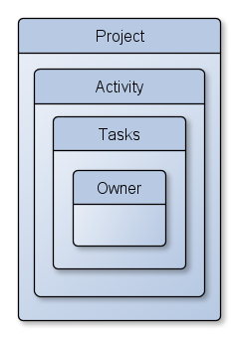
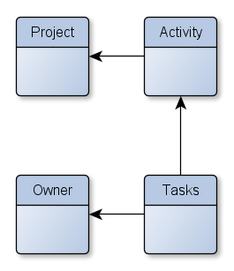
Projecto/Actividade/Tarefa
Tudo no mesmo documento
Documentos separados
Notes:
Nem sempre a aproximação tradicional é má
Mas mesmo assim tags podem ficar em cada documento

Slide 41
Mudar para serem objectos diferentes
Demo
Notes:
Várias soluções para problemas semelhantes
Há varias formas de resolver o mesmo problema

Slide 42
Notes:
Demo time

Slide 43
resumo

Slide 44
Pros e contras
Técnológicos
De Negócio
Desenvolvido para .Net
Menor (ou mesmo nenhuma) impedância entre objectos e armazenamento
Queries rápidos
Vários modelos de licenciamento
+
-
Pode precisar de amadurecimento
Tecnologia e forma de modelar não tradicional
Não tão conhecido como RDBMSs tradicionais

Slide 45
Para estudo futuro

Slide 46
Dev
Ops
Sharding
Multi-tenancy
Listeners client side
Extensibilidade server side
Facets
MoreLikeThis
Related entities
Extension bundles
Deployment
Backup

Slide 47
Onde obter mais informação
http://ravendb.net/
Blogs
http://ayende.com/blog
http://codeofrob.com/
Videos
http://www.youtube.com/user/HibernatingRhinos
Google group
http://groups.google.com/group/ravendb/
Code
https://github.com/ravendb/
https://github.com/ayende/RaccoonBlog

Slide 48
?s
Notes:
Se quiserem mandar perguntas, procurem por brunomlopes ☺

Slide 49
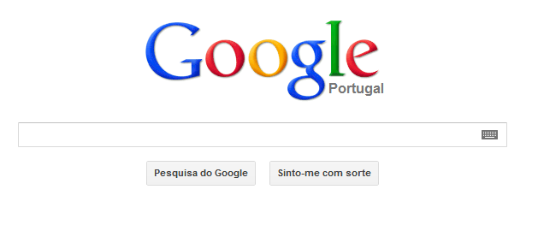
Obrigado
Notes:
Se quiserem mandar perguntas, procurem por brunomlopes ☺

